Slide 1
FUNDAMENTOS DEV. WEB
Notes:
SLIDE OBRIGATÓRIO

Slide 2
AGENDA | M1S01 - Aula 2
Revisão (Fundamentos da Web)
Front-end, Back-end, DevOps, Full-stack
O que são HTML, CSS e JavaScript?
Introdução à HTML e Elementos
Notes:
SLIDE OBRIGATÓRIO

Slide 3
REVISÃO | Fundamentos da Web
Cliente-Servidor (request-response)
TCP/IP (Transmission Control Protocol / Internet Protocol)
DNS (Domain Name System)
HTTP / HTTPS (HyperText Transfer Protocol Secure)
URL (Uniform Resource Locator)
TLD (Top Level Domain) .com | .org | .net | .br | .pt
Domínio (nome do site + TLD) google.com
Sub-domínio (prefixo do domínio) maps.google.com
Notes:
SLIDE OBRIGATÓRIO

Slide 4

FRONT-END, BACK-END, DEVOPS, FULL-STACK
”Front-end”
”Back-end”
“DevOps”
”Full-stack”
Notes:
SLIDE OBRIGATÓRIO

Slide 5

FRONT-END
O que entendo por desenvolvimento ”Front-end”?
O que vem à cabeça quando vejo essa expressão?
ESCREVA NO
Notes:
SLIDE OBRIGATÓRIO

Slide 6
FRONT-END
Desenvolvedor(a) Front-end é quem cria os artefatos de software que executam no dispositivo cliente, utilizando principalmente: HTML, CSS e JavaScript (ou código nativo)
Parte do software acessível pela pessoa usuária
Importante ter noções de design (UI/UX)
Notes:
SLIDE OBRIGATÓRIO

Slide 7
FRONT-END
Front-end não é designer
Designer (UI/UX): pensa, pesquisa, testa, define e "desenha":
Telas (soluções de interface)
Fluxo de interação da pessoa usuária
Experiência que a pessoa vai ter utilizando aquele serviço
Não escreve código HTML, CSS e JavaScript
Notes:
SLIDE OBRIGATÓRIO

Slide 8
BACK-END
O que entendo por desenvolvimento ”Back-end”?
O que vem à cabeça quando vejo essa expressão?
ESCREVA NO
Notes:
SLIDE OBRIGATÓRIO

Slide 9
BACK-END
Desenvolvedor(a) Back-end é a pessoa que cria os artefatos de software que executam no servidor
Utiliza linguagens específicas para o lado servidor: Java, Python, C#, PHP, Ruby… (inclusive JavaScript com Node)
Criação e manipulação de banco de dados: SQL (PostgreSQL, MariaDB…), NoSQL (Firebase, MongoDB…)
Notes:
SLIDE OBRIGATÓRIO

Slide 10
DEVOPS
O que entendo por ”DevOps”?
O que vem à cabeça quando vejo essa expressão?
ESCREVA NO
Notes:
SLIDE OBRIGATÓRIO

Slide 11
DEVOPS
DevOps diz respeito à integração entre desenvolvimento e operação e tudo que isso envolve (ferramentas, cultura, etc)
Operação engloba todas as atividades necessárias para que o software esteja disponível em produção e em pleno funcionamento.
Configuração da infraestrutura, processos de build, test e release (CI/CD), processos de monitoramento de operação e identificação de problemas e melhorias
Notes:
SLIDE OBRIGATÓRIO

Slide 12
FULL-STACK
E ”Full-stack”, o que significa?
ESCREVA NO
Notes:
SLIDE OBRIGATÓRIO

Slide 13
FULL-STACK
Desenvolvedor(a) Full-stack trabalha em todas etapas: Cliente (Front), Servidor (Back), até mesmo operação (DevOps)
Ideal aprender por partes (sugestão): Foca primeiro em um lado, depois no outro
DEVinHouse (Philips) segue essa linha: Front-end (HTML, CSS, JavaScript, Angular) Back-end (Java, SQL, Spring) DevOps (Docker, Cloud, CI/CD)
Notes:
SLIDE OBRIGATÓRIO

Slide 14
O QUE SÃO HTML, CSS & JAVASCRIPT?
O World Wide Web Consortium (W3C) é a principal organização de padronização da World Wide Web
Fundado em 1994 por Tim Berners-Lee para ”Levar a Web ao seu potencial máximo”
Consórcio internacional com 450 membros: empresas, órgãos governamentais e organizações independentes
Finalidade: estabelecer padrões para a criação e a interpretação de conteúdos para a Web
Notes:
SLIDE OBRIGATÓRIO

Slide 15
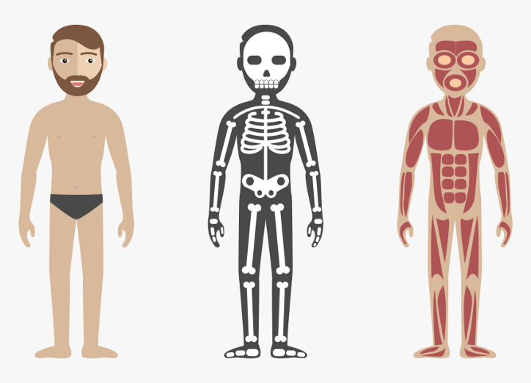
O QUE SÃO HTML, CSS & JAVASCRIPT?
HTML (HyperText Markup Language | Linguagem de Marcação Hipertexto) Estrutura | Tags, atributos e conteúdo
CSS (Cascading Style Sheets | Folhas de Estilo em Cascata) Apresentação | Seletores, propriedades e estilos
JS (JavaScript | Linguagem de programação) Manipulação | Condições, variáveis e funções
Notes:
SLIDE OBRIGATÓRIO

Slide 16
O QUE É HTML?
HTML: Estrutura | Tags, atributos e conteúdo
<h1>Cabeçalho</h1>
<p class="texto">Parágrafo</p>
<img src="foto.jpg" alt="Foto">
<ul id="lista">
<li>Item 1</li>
<li>Item 2</li>
</ul>
<!-- Comentário -->
Tag: <abertura></fechamento>
Atributo="Valor" (tag de abertura)
Conteúdo: > Entre tags <
<!-- Comentário -->
Notes:
SLIDE OBRIGATÓRIO

Slide 17
O QUE É CSS?
CSS: Apresentação | Seletores, propriedades e estilos
h1 {
color: red;
}
.texto {
text-align: left;
}
#lista {
font-size: 16px;
}
/* comentário */
Seletor de Tag, .Seletor de Classe, #Seletor de Id { Propriedade: ValorUnidade; } /* Comentário */
Notes:
SLIDE OBRIGATÓRIO

Slide 18
O QUE É JAVASCRIPT?
JavaScript: Manipulação | Condições, variáveis e funções
/* define a função */
function calculaQuadrado(numero) {
var resultado = numero * numero;
return resultado;
}
/* chama a função */
calculaQuadrado(2);
// retornará o valor 4
Palavras Reservadas Nome da função Nome do parâmetro Valor Numérico /* Comentário */ // Comentário de linha
Notes:
SLIDE OBRIGATÓRIO

Slide 19
20:20
20:40
Notes:
SLIDE OBRIGATÓRIO

Slide 20


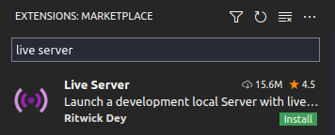
PARA A MÃO NA MASSA
Instalar VS Code (ou outro editor que se sentir mais confortável) https://code.visualstudio.com
Sugestão: Instalar extensão Live Server no VS Code
Criar um arquivo index.html no seu editor
</>
Code Sandbox | https://codesandbox.io
PlayCode | https://playcode.io/new CodePen | https://codepen.io/pen
JSFiddle | https://jsfiddle.net
Notes:
SLIDE OBRIGATÓRIO

Slide 21
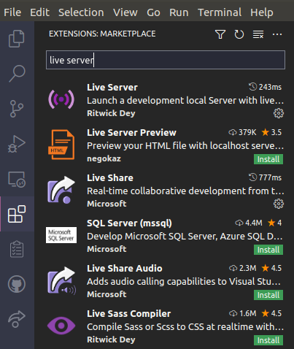
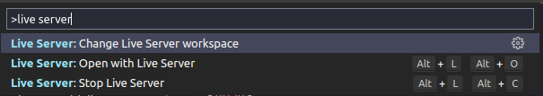


FRONT-END, BACK-END, DEVOPS, FULL-STACK
Ctrl + Shift + P Live Server: Open with Live Server
Start
Alt + L
Alt + O
Stop
Alt + L
Alt + C
Notes:
SLIDE OBRIGATÓRIO

Slide 22
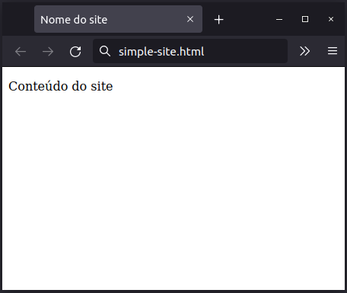
EXEMPLO DE HTML
simple-site.html
<!DOCTYPE html>
<html lang="pt">
<head>
<meta charset="utf-8">
<title>Nome do site</title>
</head>
<body>
<p>Conteúdo do site</p>
</body>
</html>

Slide 23
CONTEÚDO MOVIDO PARA AULA 3
INTRODUÇÃO À HTML
https://docs.google.com/presentation/d/1_W3pF6E0irBPiOhamuzx-W7J6TvX2jz-EhWS8q7UVg0
Notes:
SLIDE OBRIGATÓRIO

Slide 24

MATERIAL COMPLEMENTAR
O que é a "world wide web?" — Twila Camp | https://youtu.be/J8hzJxb0rpc The World Wide Web: Crash Course Computer Science | https://youtu.be/guvsH5OFizE
Crash Course Computer Science | https://youtube.com/playlist?list=PL8dPuuaLjXtNlUrzyH5r6jN9ulIgZBpdo (Playlist Bonus)
A diferença entre HTML, CSS e JavaScript | https://youtu.be/B4FU3NFRTDw
Front-end, Back-end e Full stack | https://youtu.be/iSqf2iPqJNM
TUTORIAL BÁSICO HTML e CSS | https://youtu.be/4Gq3WW6FwVA

Slide 25

MATERIAL COMPLEMENTAR
World Wide Web Consortium (W3C) | https://www.w3.org
AWS DevOps - O que é DevOps? | https://aws.amazon.com/pt/devops/what-is-devops

Slide 26

AVALIAÇÃO DOCENTE
O que você está achando das minhas aulas neste conteúdo?
Clique aqui ou escaneie o QRCode ao lado para avaliar minha aula.
Sinta-se à vontade para fornecer uma avaliação sempre que achar necessário.
Notes:
SLIDE OBRIGATÓRIO

Slide 27
Notes:
SLIDE OBRIGATÓRIO

